Slide 1



AEM WEEKEND SHARING
AEM周末分享
第 124期

Slide 2
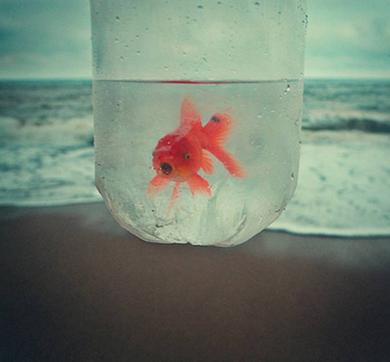
有一个年轻人，
因为家贫没有读多少书，他去了城里，想找一份工作。可是他发现城里没人看得起他。
AEM WEEKEND SHARING

Slide 3
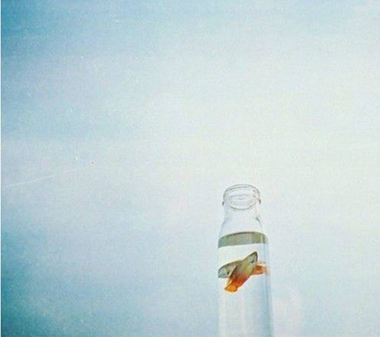
就在他决定要离开那座城市时，
他给当时很有名的银行家罗斯写了一封信，
抱怨了命运对他的不公······
信寄出去了，他一直在旅馆里等。
AEM WEEKEND SHARING

Slide 4
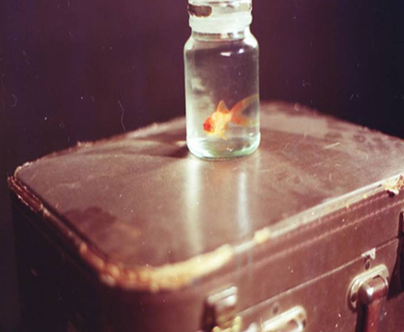
几天过去了，
他用完了身上的最后一分钱，也将行李打好了包。
这时，房东说有他一封信，
是银行家罗斯写来的。
信中，罗斯并没有对他的遭遇表示同情，而是在信里给他讲了一个故事：
AEM WEEKEND SHARING

Slide 5
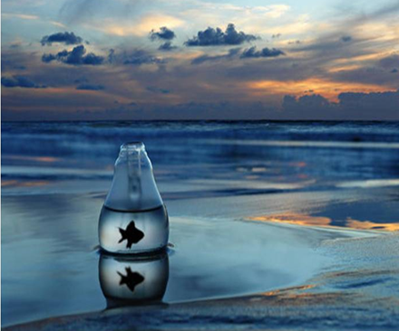
在浩瀚的海洋里生活着很多鱼。
鱼鳔产生的浮力，使鱼在静止状态时，自由控制身体处在某一水层。
此外，鱼鳔还能使腹腔产生足够的空间，保护其内脏器官，避免水压过大，内脏受损。
AEM WEEKEND SHARING

Slide 6
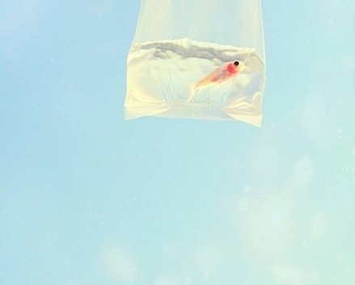
因此，
可以说鱼鳔掌握着鱼的生死存亡。可有一种鱼却是惊世骇俗的异类，
它天生就没有鳔！
AEM WEEKEND SHARING

Slide 7
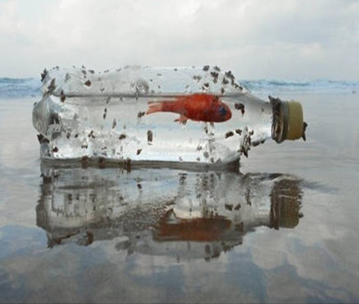
而且分外神奇的是它早在恐龙出现前三亿年前就已经存在地球上，至今已超过四亿年，它在近一亿年来几乎没有改变。
它就是被誉为“海洋霸主”的鲨鱼！
AEM WEEKEND SHARING

Slide 8

英雄的鲨鱼用自己的王者风范、强者之姿，创造了无鳔照样追波逐浪的神话。
然而究竟是什么让鲨鱼离开了鳔在水中仍然活得游刃有余呢？
AEM WEEKEND SHARING

Slide 9
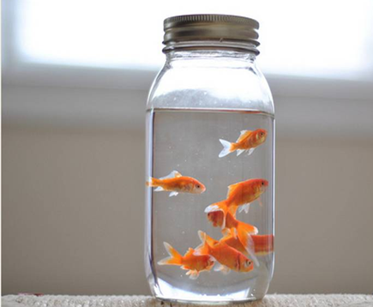
经过科学家的研究，
发现因为鲨鱼没有长鳔，一旦停下来就会下沉。
它只能依靠肌肉的运动，永不停息地在水中游弋，
保持了强健的体魄，炼就一身非凡的战斗力。
AEM WEEKEND SHARING

Slide 10

最后，罗斯说，
这个城市就是一个浩瀚的海洋，你现在就是一条没有鱼鳔的鱼······
AEM WEEKEND SHARING

Slide 11
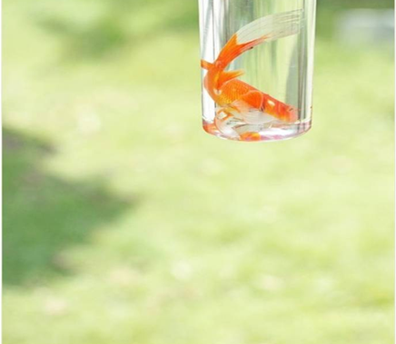
那晚，他改变了决定。
第二天，他跟旅馆的老板说，只要给他一碗饭吃，
他可以留下来当服务生，一分钱工资都不要。
旅馆老板不相信世上有这么便宜的劳动力，很高兴地留下了他。
AEM WEEKEND SHARING

Slide 12
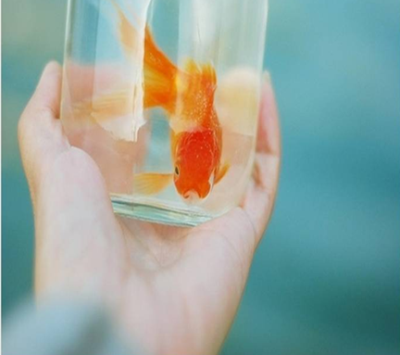
10年后，
他拥有了令全美国羡慕的财富，
并且娶了银行家罗斯的女儿，他就是石油大王哈特。
AEM WEEKEND SHARING

Slide 13
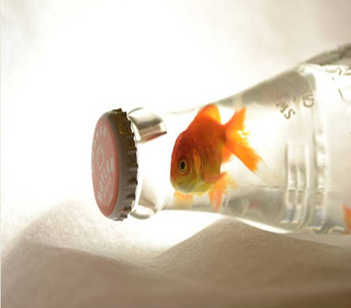
心中有希望，脚下就有路。
与其为上天的不公仰天长叹，不如做一条奋力游动的鲨鱼，化短为长，去打造属于自己的强者之路，去完成自己的人生跨越。
AEM WEEKEND SHARING

Slide 14
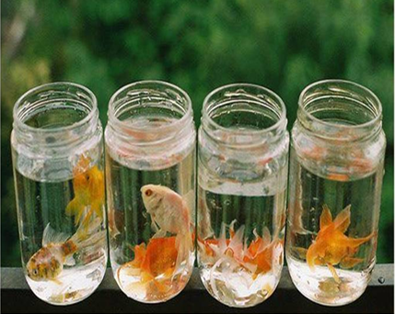
周末愉快！
共创 共进 共赢 共享
AEM科技人力资源部
AEM WEEKEND SHARING

